Slide 1
ch6 . Memo 장 만들기 과제
제출기한 : 5월 10일 일요일 23시 59분
제출 장소 : 이러닝의 과제 제출
제출 방법 : ch6_Memo 프로젝트 전체 압축하여 올릴 것
제출 기한 지난 후에는 어떠한 방법으로도 제출 받지 아니함.
컴퓨터 공학부
1

Slide 2
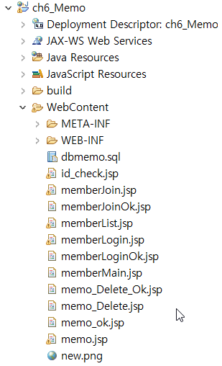
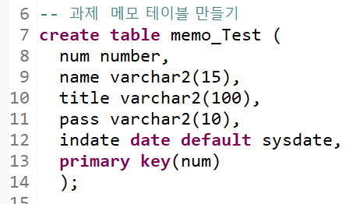
1. 과제를 하면서 새로운 파일을 추가하는 것이
아니라 기존 소스에 추가하여 완성하는 것임.
2. 테이블명과 필드명은 변경하지 말고
PPT 에 있는 내용 그대로 할 것(아래와 같음)
컴퓨터 공학부

Slide 3
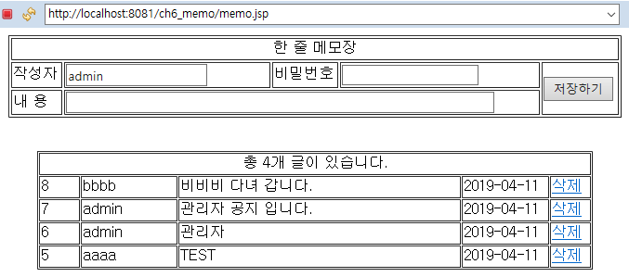
1단계. 총 레코드 개수 출력 할 것
Statement stmt = conn.createStatement();
String cntsql = "SELECT COUNT(*) FROM memo_Test";
ResultSet rs1 = stmt.executeQuery(cntsql);
if( rs1.next() )
{ } // 기존 rs 객체 말고 , rs1 객체를 새로 만들어 사용
컴퓨터 공학부

Slide 4
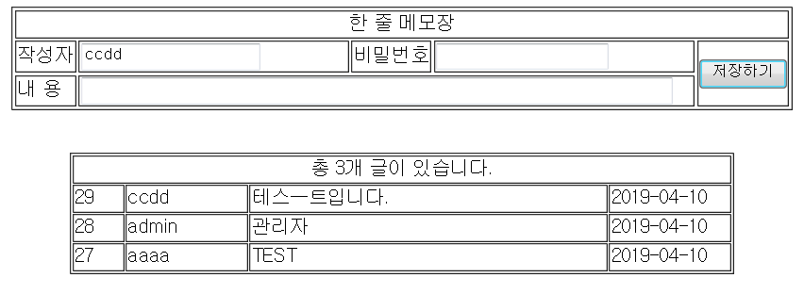
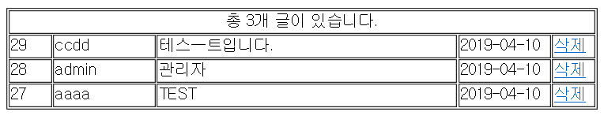
2단계. admin 으로 로그인 하면 삭제 버튼 보이고
일반인이 로그인 하면 삭제 버튼 안보이고
일반인 로그인
관리자 로그인
컴퓨터 공학부

Slide 5
2단계. Admin으로 로그인하면 삭제 버튼 보이고
일반인이 로그인 하면 삭제 버튼 안보이고
while ( rs.next() ) 안 에서
if (session.getAttribute("id").equals("admin"))
삭제 버튼 보이게 처리
else 로 처리
삭제 버튼 안보이게 처리
컴퓨터 공학부

Slide 6
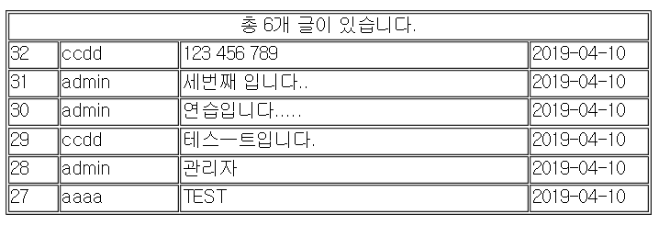
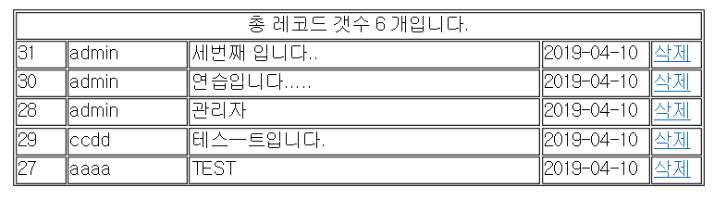
3단계. admin 으로 작성한 글은 3개만 보일 것
admin 으로 작성된 글은 최근 것 3개만 보이는데 맨 위로 츨력하고
다음에 일반인 글은 다 보이게 할 것
컴퓨터 공학부

Slide 7
3단계. admin 으로 작성한 글은 최근글 3개만 보일 것
pstmt=conn.prepareStatement("SELECT * FROM memo_Test where name='admin' order by indate desc ");
rs=pstmt.executeQuery();
Statement stmt3 = conn.createStatement();
String cntsql3 = "SELECT * FROM memo_Test where
name !='admin' order by indate desc ";
ResultSet rs3 = stmt3.executeQuery(cntsql3);
if( rs3.next() )
{ }
컴퓨터 공학부

Slide 8
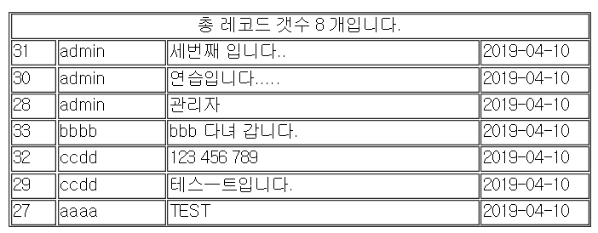
일반인이 로그인 하면 삭제 안 보임
일반인이 로그인 하면 관리자가 작성한 글
최근 것 3개만 보이고 일반인 글은 다 보이게 할 것
삭제 버튼 안 보임
컴퓨터 공학부

Slide 9
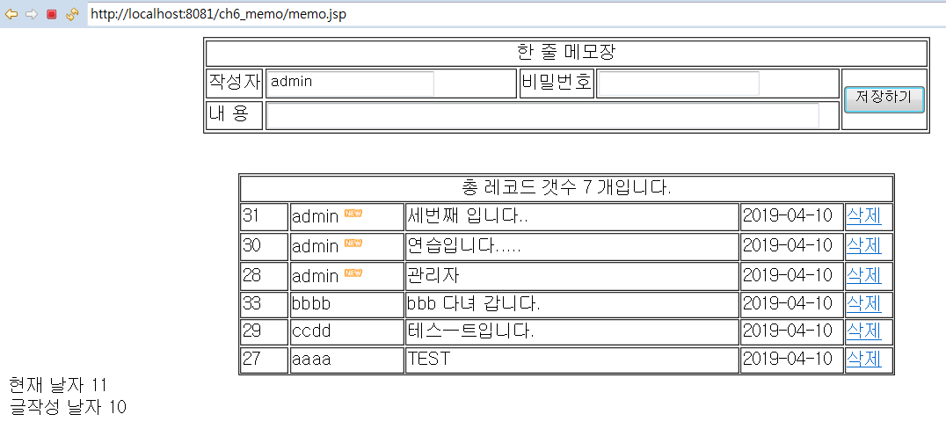
4단계 . 작성한지 2일 이내의 글 new 이미지 달기
작성한지 48시간이 아니라 2일 이내에 글에는 new 이미지 붙일 것
2일 지나면 new 이미지 자동으로 사라짐
컴퓨터 공학부

Slide 10
4 단계 . 작성한지 2일 이내의 글 new 이미지 달기
int c_day는 전역변수로 선언
Calendar now = Calendar.getInstance();
c_day=now.get(Calendar.DATE);
String write_day=rs.getString("indate").substring(8,10) ;
w_day = Integer.parseInt(write_day);
<%
if(w_day+2 > c_day )
{
%>
<img src="new.png" >
<%
}
%>
컴퓨터 공학부

Slide 11
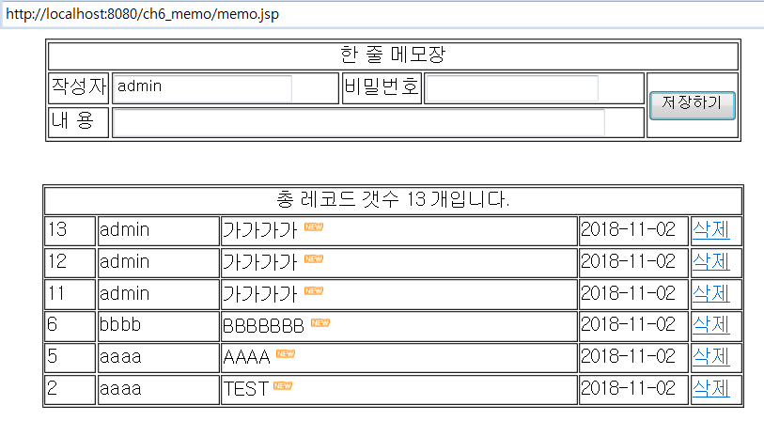
5단계 . 관리자 (admin) 으로 로그인했을 때
삭제버튼 보이고 삭제 과정 완성 할 것
admin 으로 로그인 하면 삭제 버튼 보임
삭제 버튼을 클릭하면 해당 글 번호를 삭제 시킬 것
Memo_Delete.jsp 와
Memo_Delete_Ok.jsp 2 파일 완성
컴퓨터 공학부

Slide 12
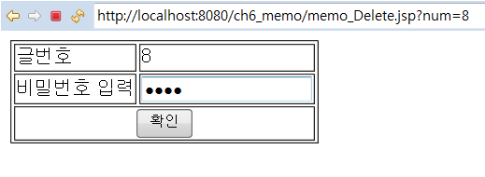
5. 삭제 과장 완성 할 것
글 번호가 primary key 이므로 글 번호를 가져와서
DB 의 해당 글 번호의 비밀번호와 여기서 입력한
비밀번호가 맞으면 삭제 처리한 후
memo.jsp 호출하면 됨.
컴퓨터 공학부

